Slide 1
Factibilidad de una central de riesgo para transporte público
Andres Bueno Rossel
Lima, 20 de Enero del 2016

Slide 2
¿Es seguro el transporte publico en el Perú?

Slide 3


Slide 4
¿Por qué no es seguro el transporte?
Malos choferes que no son retirados.
Pistas en mal estado.
Mala señalización.

Slide 5
Hipótesis.
El factor humano produce el 82% de los accidentes de transito, de los cuales 74% es por imprudencia del chofer.

Slide 6
Soluciones actuales
Multas
Encarcelamiento
Normas
Antecedentes
Recomedaciones

Slide 7
Propuesta
Crear una central de riesgo para choferes de transporte publico ( como Infocorp) que tenga un registro histórico en base a determinados parámetros que son establecidos por las empresas de transporte publico.

Slide 8
FUNCIONAMIENTO

Slide 9
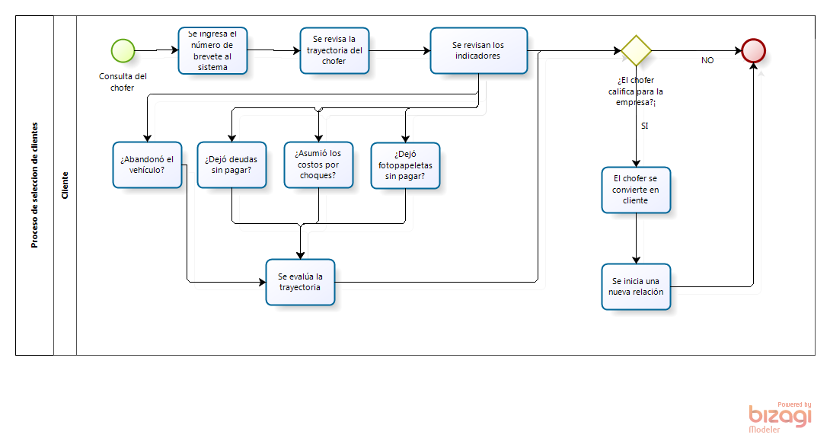

Slide 10
ESQUEMA DE PROYECTO

Slide 11
Datos generales
La tesis comenzara el 19 de enero del 2016 y culminara el 27 de abril del mismo año.
La duración de la tesis será de 72 días hábiles.
El costo sin contar el pago de derecho de tesis será de S/.562.
El plan de tesis esta conformada por 6 fases.
La principal dificultad del proyecto son las fuentes bibliográficas dada la escases de información del tema.

Slide 12
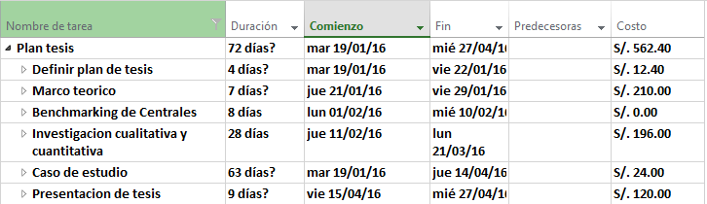
Fases

Slide 13
TAREAS POR FASE

Slide 14
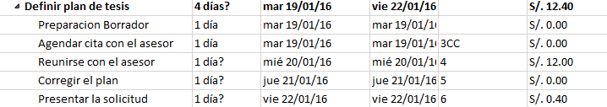
Definir plan de tesis

Slide 15

Marco teórico

Slide 16

Benchmarking de Centrales

Slide 17
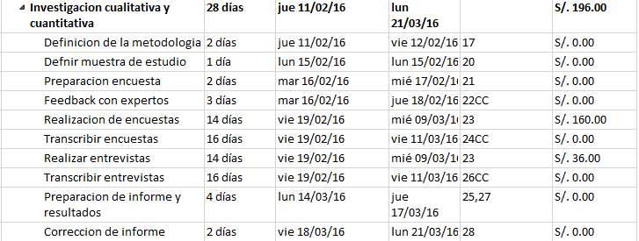
Investigación cualitativa y cuantitativa.

Slide 18
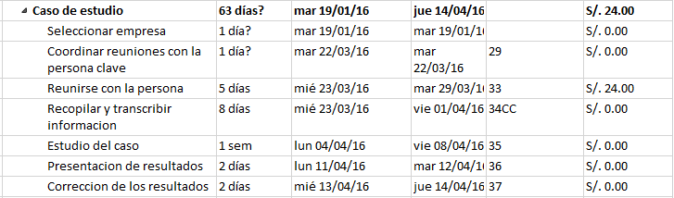
Caso de estudio

Slide 19
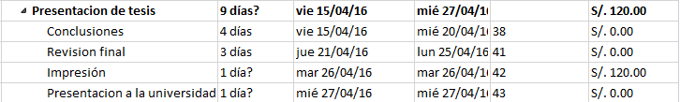
Presentación de tesis

Slide 20
RECURSOS

Slide 21
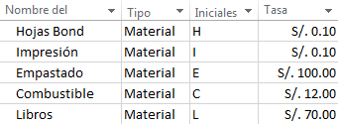

Slide 22
ESTADISTICAS

Slide 23
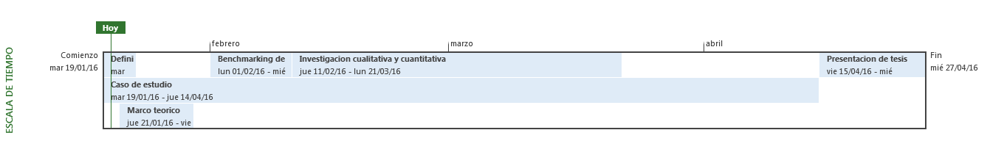
Escala de tiempo

Slide 24
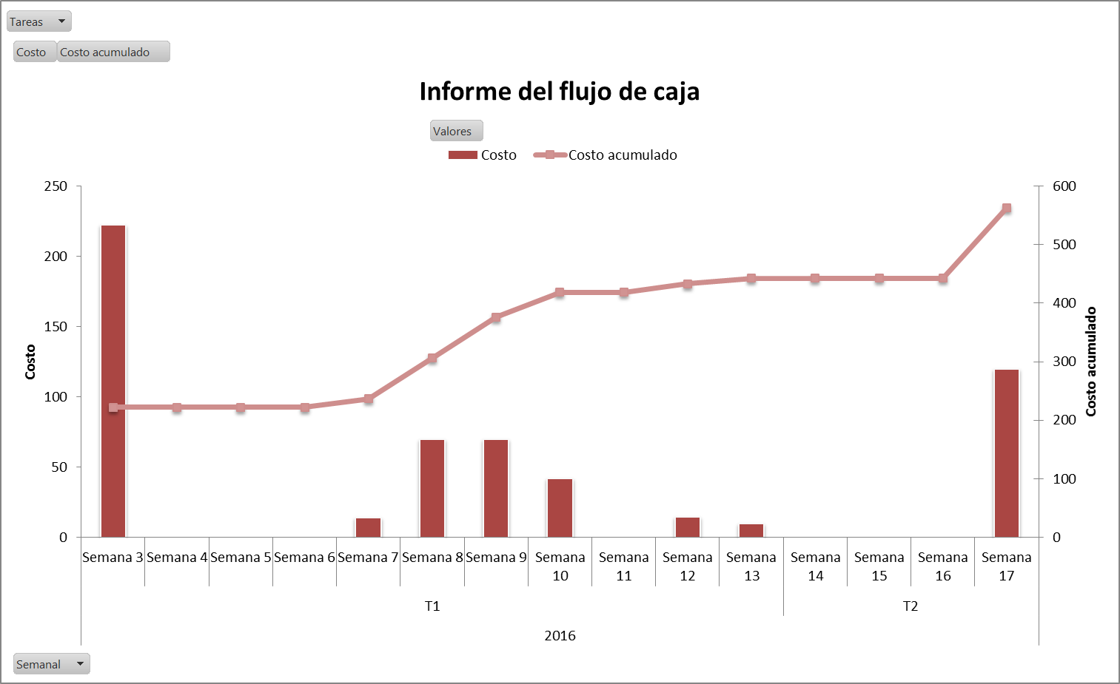

Slide 25


